Slide 1
LIGHTNING DEMO · ROBOT BOOTCAMP
Robot Gaze.
내 얼굴을 보면, 로봇이 따라본다.
MediaPipe FaceLandmarker × Three.js · 실시간 30 FPS · 클라이언트 사이드 only
jason · Wild Card 트랙 · 2026.04
web-robot-gaze.vercel.app

Slide 2
01 · WHY
“AI가 UI를 직접 움직인다는 게
어떤 느낌인지 30초 안에 보여드릴게요.”
로봇 부트캠프에서 핵심은 얼굴·모션 인식.
이 데모는 그 두 기능을 가장 작은 코드로 묶어 본 결과물입니다.
ROBOT GAZE
2 / 9

Slide 3
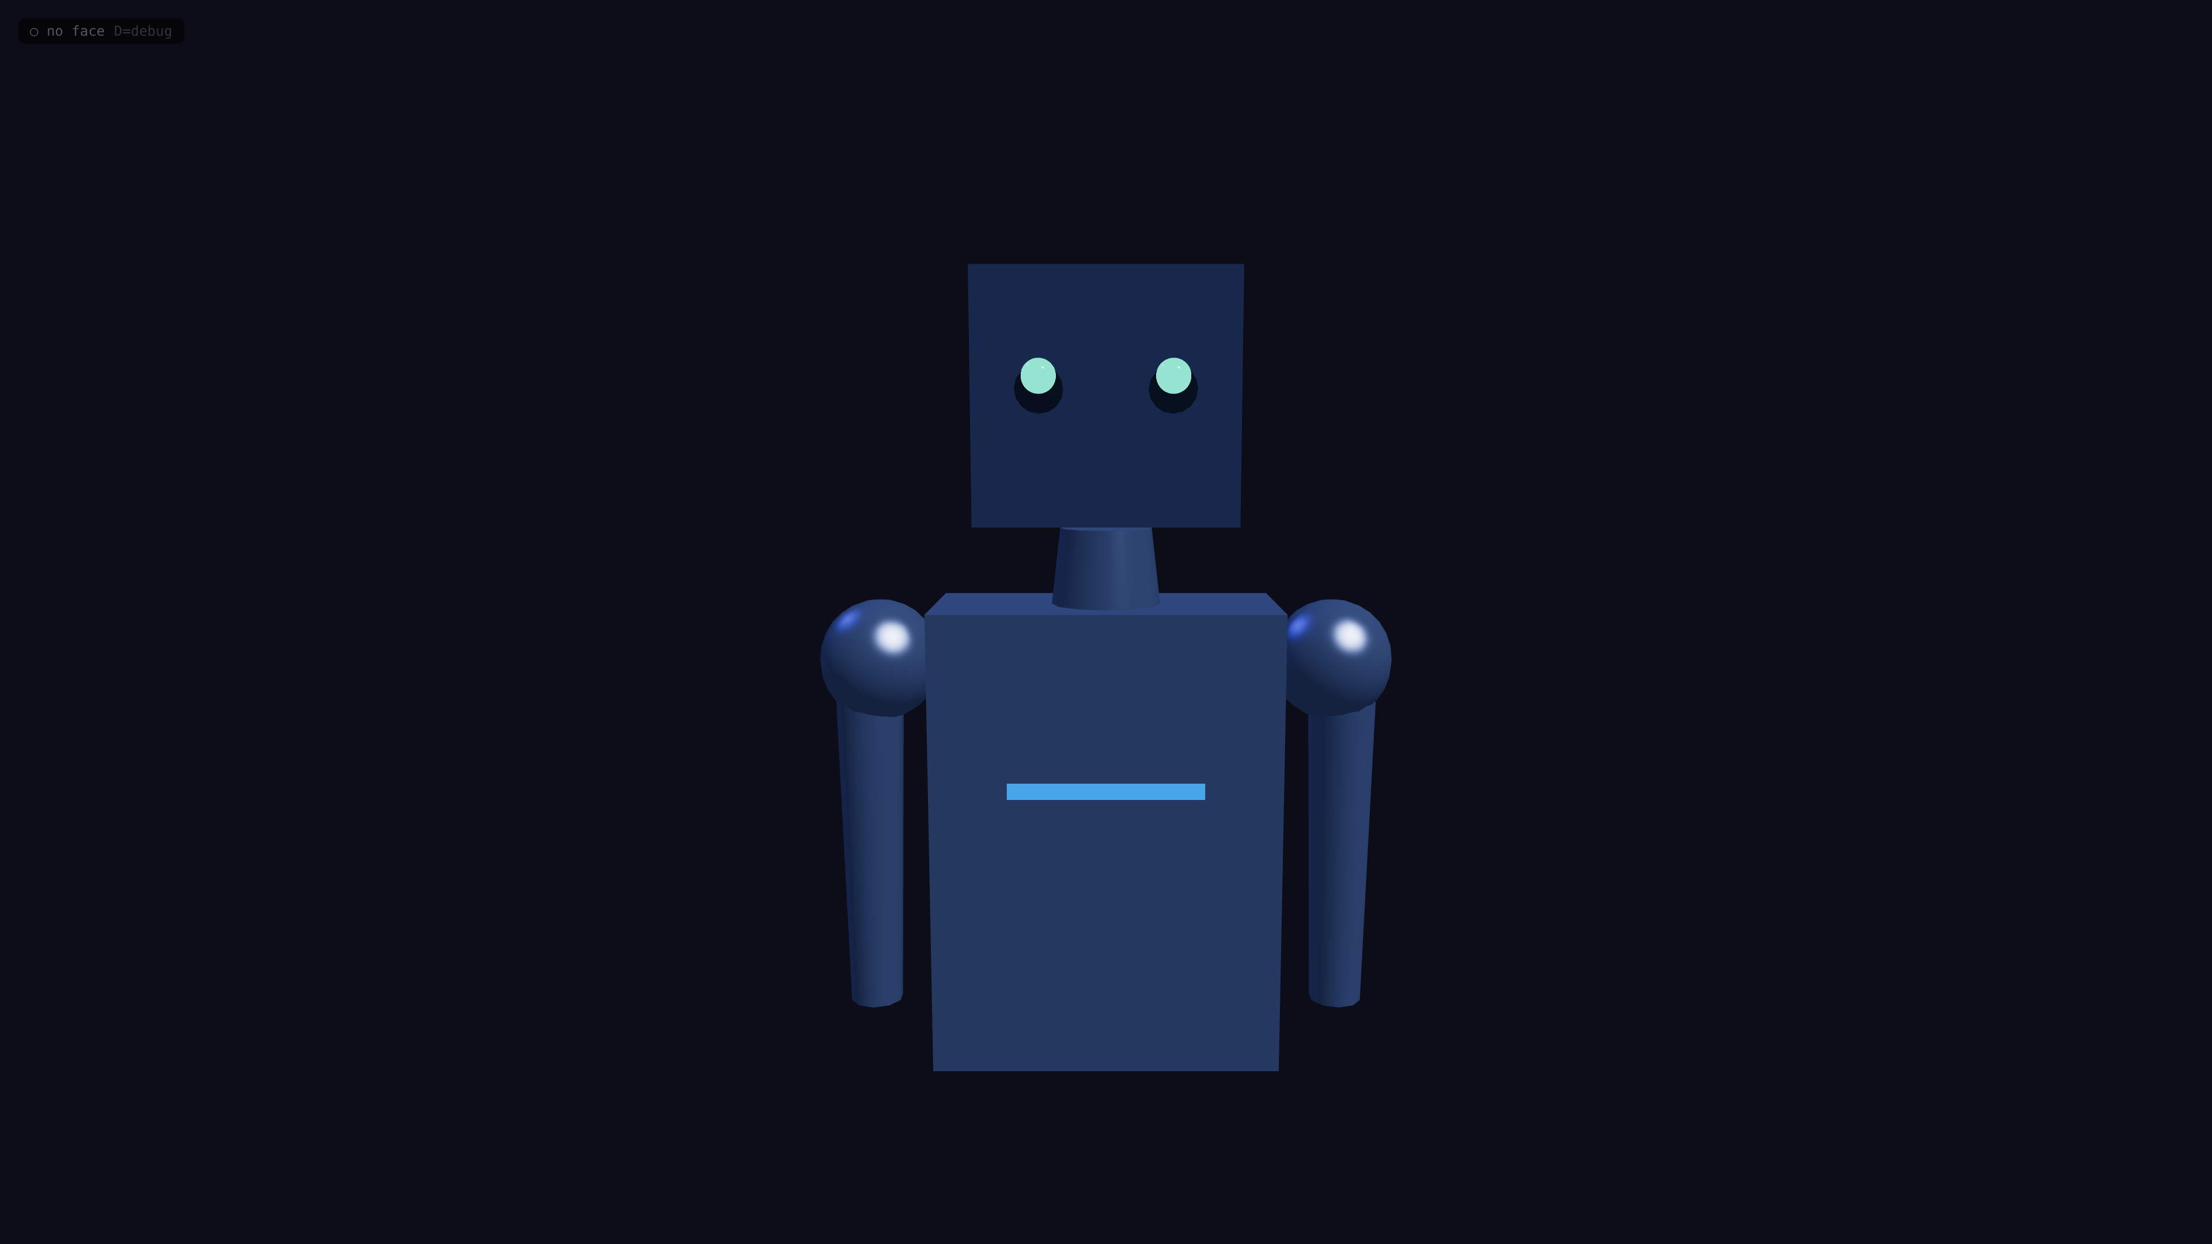
02 · WHAT
한 줄 요약.
웹캠으로 얼굴 포즈를 추적해 3D 로봇의 시선을 실시간 동기화하는
단일 파일 웹 앱.
30+ FPS
0 API
1 탭
맥북 기준 실측
서버 호출 없음
브라우저만 있으면 끝
LIVE — three.js scene
ROBOT GAZE
3 / 9

Slide 4
03 · DEMO
실제 동작 캡처.
MediaPipe가 얼굴 478 랜드마크를 매 프레임 추출 → 4×4 변환 행렬을 Euler 각도로 풀어 로봇 머리·눈에 적용.
FACE LANDMARKER · 478 pts
LIVE — 얼굴 변환 행렬이 매 프레임 로봇 머리·눈에 적용됨
ROBOT GAZE
4 / 9

Slide 5






04 · HOW IT WORKS
데이터 흐름 — 한 프레임의 여정.
Webcam
MediaPipe
Math
Smoothing
Three.js
getUserMedia
→ <video>
FaceLandmarker
4×4 transform
matrix → Euler
pitch/yaw/roll
lerp + moving
average filter
head+eye mesh
rotation update
○ WebGL2 + MediaPipe WASM ○ head α=0.08 / eye α=0.15 ○ rotation.order = ZYX ○ client-side only · zero backend
ROBOT GAZE
5 / 9

Slide 6





05 · STACK
도구는 적게, 효과는 크게.
SDK 4개 + 빌드 도구 1개 = 전부.
React 18 + R3F
TypeScript 5
Vite
선언형 3D 컴포넌트
타입 안전한 수식
0.3 s HMR
Three.js 0.165
MediaPipe Tasks-Vision
Claude Opus + Cowork
WebGL2 렌더러
Iris/Face Landmarker
AI 페어 프로그래밍
ROBOT GAZE
6 / 9

Slide 7
06 · DECISIONS
3개의 사소해 보이는 결정.
이 셋이 모이면 “덜덜 떠는 로봇”과 “부드러운 로봇”이 갈립니다.
Iris → Face
α 0.08 / 0.15
ZYX
홍채 2D 점 대신 facialTransformationMatrix로 전환.
안경·머리 회전·조명 변화에 강건.
고개는 느리게(관성), 눈은 빠르게.
두 개의 lerp 계수가 ‘살아있음’의 정체.
rotation.order 한 줄.
짐벌락을 피해 ±72° 회전을 안정적으로 매핑.
ROBOT GAZE
7 / 9

Slide 8
07 · AI WORKFLOW
Claude와 페어 프로그래밍.
디자인부터 디버깅까지, 6단계 모두에서 자기리뷰 사이클을 돌렸습니다.
01
Spec
Opus가 요구사항·아키텍처 초안 작성
≈ 12h
02
Scaffold
Vite + R3F 보일러플레이트 자동 생성
03
Implement
MediaPipe 연동·gazemath 수식 도출
Phase 0–6 총 소요시간 (1인 + AI)
04
Self-review
다른 모델/에이전트가 코드 감사
0 API 호출
05
Polish
이미시브 발광, 디버그 오버레이 추가
06
Deploy
Vercel · 라이브 데모 URL 공유
런타임은 100% 클라이언트.
AI는 빌드 타임에만.
ROBOT GAZE
8 / 9

Slide 9
08 · NEXT
이 데모, 어디까지 갈 수 있나.
같은 추적 파이프라인을 실제 로봇 하드웨어와 직결.
지금
다음
이후
웹앱 — 3D 모델의 시선 동기화 (브라우저 내)
WebSocket으로 회전값 송신 → 서보모터 직결
얼굴 + 손 모션 동시 추적 → 다축 협동 로봇
지금 바로 체험해 보세요 →
Thank you.
web-robot-gaze.vercel.app
ROBOT GAZE
9 / 9

